Slide 1

МАУДО ДЮЦ «Московский»
ТЕМАТИЧЕСКОЕ ЗАНЯТИЕ,
посвященное
«ДНЮ МАТЕРИ В РОССИИ»
Участники: учащиеся объединений «Инфознайка» и «Зеркало»
Подготовила и провела: Берник Е.В.,
педагог дополнительного образования
Калининград

Slide 2
Тема: «Открытка ко «Дню матери»»
Цель:
формирование умения самостоятельно находить решения технических и художественных задач, отвечающих заданному условию, в построении композиции произведений декоративно-прикладного характера;
развитие любознательности, фантазии, воображения, творческого технического и художественного мышления;
воспитание любви к близким людям, способность видеть красоту природы.
Ход занятия
1.Организационный момент
2. Вступительная беседа
3. Просмотр мультфильма «Моя мама волшебница»
4. Обсуждение и упражнения по теме.
5. Практическая работа (создание открытки в графическом редакторе на компьютере).
6. Завершение занятия.

Slide 3

Мама — первое слово, Главное слово в каждой судьбе. Мама жизнь подарила, Мир подарила мне и тебе.

Slide 4
Вступительная беседа
– Прежде чем приступить к работе, а работа предстоит достаточно сложная, но интересная и необычная, я попрошу вас расслабиться и послушать одну песенку. Вы наверняка не раз слышали ее. Когда вы будете её слушать, подумайте, почему именно эту песенку я включила.
Звучит песня «Моя мама лучшая на свете».
– Итак, как вы думаете, почему именно эта песня? (Учащиеся высказывают свои мысли).
Объявление новой темы
Показ на интерактивной доске появляется название темы и фотографии
–29 ноября будет замечательный, светлый праздник – «День матери». А как вы думайте, откуда вообще появился этот праздник и для чего он нужен? (Дети высказывают свои предположения).
– В России отмечать «День матери» стали сравнительно недавно. Хотя невозможно поспорить с тем, что этот праздник – праздник вечности: из поколения в поколение для каждого человека мама – самый главный человек в жизни. Основанный Президентом Российской Федерации в 1998 году, он празднуется в последнее воскресенье ноября.
– А какой подарок самый лучший?
– Подарок, выполненный своими руками.
– И вы уже догадались, кому мы с вами будем делать открытку в подарок. Догадались?

Slide 5
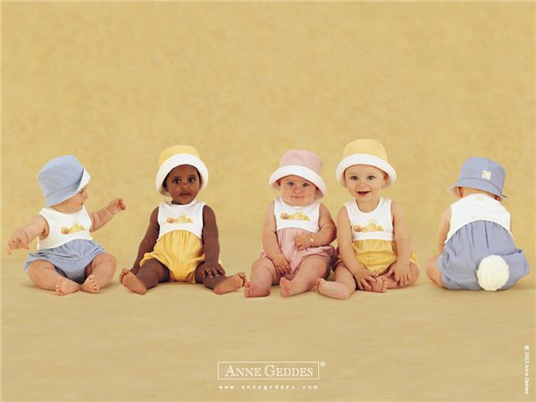
День Матери

Slide 6
День матери
Международный праздник в честь матерей.
В этот день принято поздравлять матерей и беременных женщин, в отличие от Международного женского дня, когда поздравления принимают все представительницы женского пола. В разных странах этот день приходится на разные даты, в основном в мире «День матери» отмечается во второе воскресенье мая. День матери в России отмечается ежегодно в последнее воскресенье ноября, в Беларуси - 14 октября, на Украине - второе воскресенье мая.

Slide 7
История праздника
Чествование женщины-матери имеет многовековую историю.
С XVII по XIX век в Великобритании отмечалось так называемое «Материнское воскресенье» — четвёртое воскресенье Великого поста, посвящённое чествованию матерей по всей стране.
В США День матери впервые публично был поддержан известной американской пацифисткой Джулией Уорд Хоув в 1872 году. «День матери» по версии Джулии Уорд — день единства матерей в борьбе за мир во всём мире. Концепция Джулии Уорд не нашла широкой поддержки ни в США, ни в других странах.
В 1907 году американка Анна Джарвис из Филадельфии выступила с инициативой чествования матерей в память о своей матери. Анна написала письма в государственные учреждения, законодательные органы и выдающимся лицам с предложением один день в году посвятить чествованию матерей. В 1910 году штат Виргиния первый признал День Матери официальным праздником. В 1914 году, президент США Вудро Вильсон объявил второе воскресенье мая национальным праздником в честь всех американских матерей.
Вслед за США второе воскресенье мая объявили праздником 23 страны (в их числе: Бахрейн, Гонконг, Индия, Малайзия, Мексика, Никарагуа и др.), а ещё более 30 отмечают праздник в другие дни.

Slide 8
День матери в России
В России праздник День матери учреждён в 1998 году. В соответствии с Указом Президента России Б. Н. Ельцина от 30 января 1998 года № 120 «О Дне матери» праздник День матери отмечается в последнее ноябрьское воскресенье. Инициатива учреждения этого праздника принадлежит Комитету Государственной Думы по делам женщин, семьи и молодёжи. Цель праздника — поддержать традиции бережного отношения к женщине, закрепить семейные устои, особо отметить значение в нашей жизни главного человека — Матери.
Но по сей день у нас нет еще сложившихся традиций по проведению этого замечательного праздника. Только в школах и садах отмечают этот праздник в полной мере.

Slide 9
Обычаи праздника
В США В этот день сыновья приходят к своим матерям, чтобы навестить и преподнести сувенир своим матерям. И не важно в каких они отношениях на данный момент.
Принято носить гвоздики в петлице пиджака, красная — мама жива, белая — мама уже на небесах.
В Австралии обычаи схожи с США. С одним маленьким отличием, дети обязательно приносят своим мама завтрак в постель, и дарят подарки. Взрослые — подарки подороже, дети — маленькие сувениры.
В Бразилии семьи чаще всего многодетные, и у них этот праздник отмечается за большим праздничным столом в кругу семьи. Он также отмечается в школах и садах. Для поздравления матерей, в Бразилии очень развита индустрия сувениров и различных подарков к этому дню. Так что не возникает особых проблем выбрать для мамы самый лучший подарок.
В Италии в этот день дети дарят своим мамам подарки: цветы, сладости и сувениры.

Slide 10
Обычаи праздника
В Канаде все дети благоговеют на своими матерями в этот день, не разрешая им заниматься домашним хозяйством. Все делают за нее. Одаривают свою родительницу подарками, цветами. Вместо домашнего ужина, делают ей ужин в ресторане.
В Китае этой стране почитают своих матерей подарками и цветами. Накрывают им шикарный стол, приглашают гостей.
В Японии Продавцы активно реализуют «товары для мам», все чаще в этот день устраивают празднества на улицах. Дети идут к своим мамам и дарят им подарки с вложенной них гвоздикой.
В Германии впервые день Матери отпраздновали в 1923 году, и только через 10 лет, он стал общенародным праздником. Германцы одаривают своих матерей внимание, цветами и подарками.

Slide 11
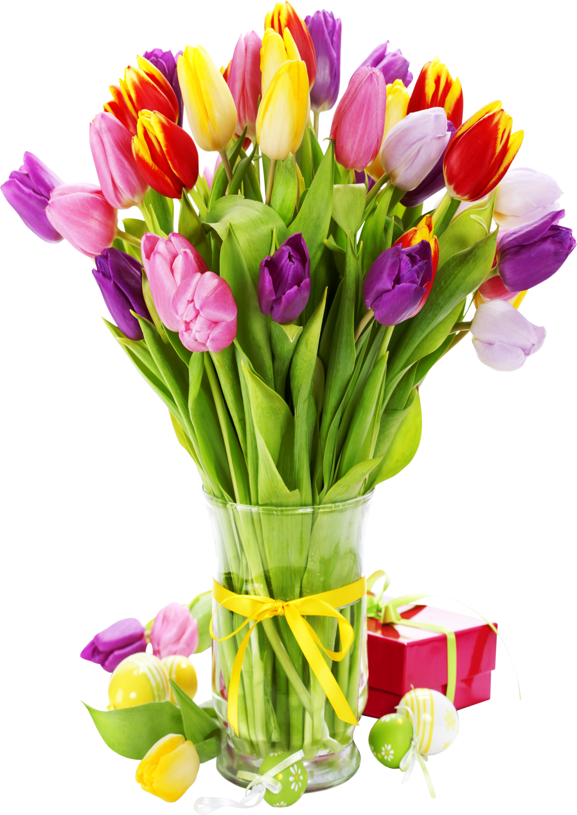
Анкета: Я знаю…. моей мамы.
Любимое занятие.
Любимая песня.
Любимый фильм.
Любимое время года.
Любимый праздник.
Любимые цветы.

Slide 12



Slide 13
Коллективная работа с целью активизации мышления детей
Посмотрите на мою открытку. Я сделала такой цветок. Но мы с все разные и мамы у нас разные, поэтому предлагаю вам вспомнить, какие еще есть цветы. Я буду вам загадывать загадки, и мы с вами посмотрим,
что у каждого цветка, своя удивительная и неповторимая форма.
Педагог загадывает загадки, после ответа на интерактивной
доске появляется изображение цветка.

Slide 14
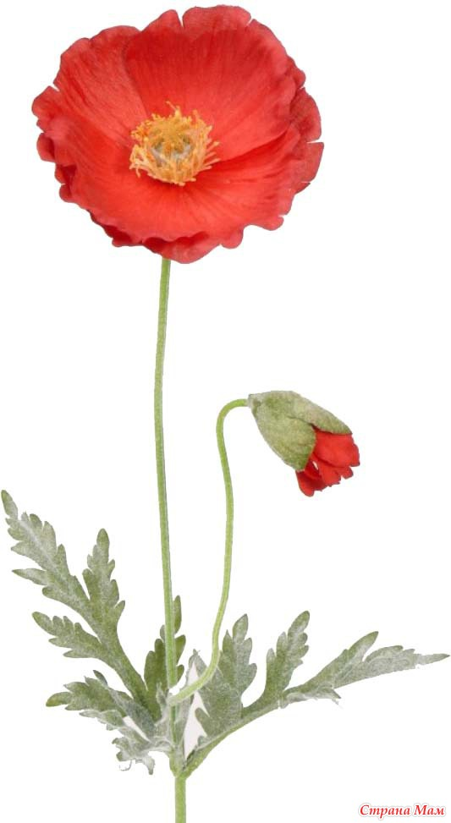
Голова на ножке, в голове горошки. Солнце жжёт макушку, Сделать хочет погремушку. (Мак)

Slide 15
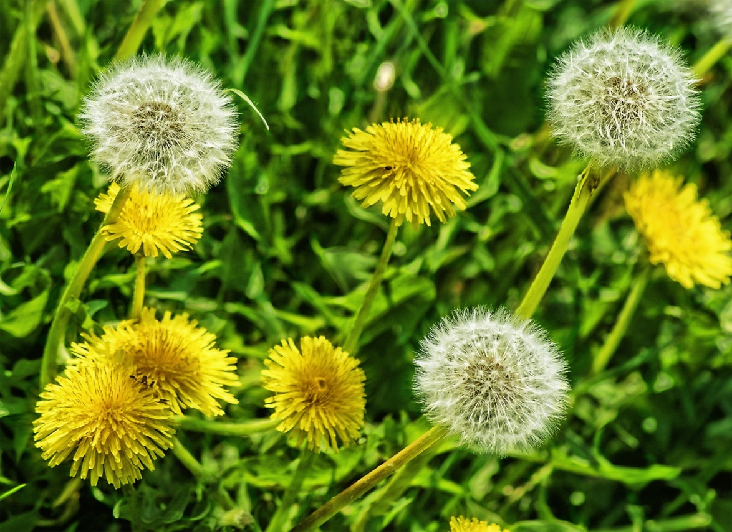
Рос шар бел, ветер дунул – улетел. (Одуванчик)

Slide 16
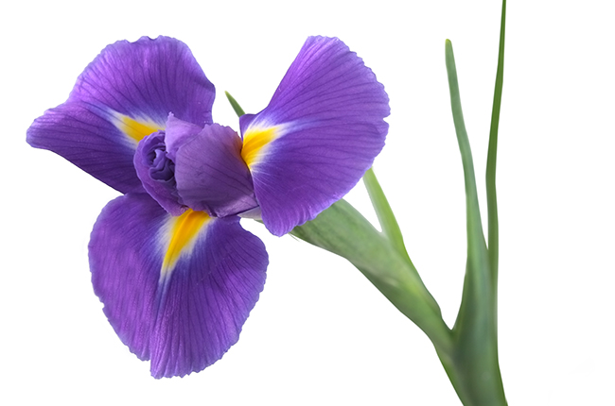
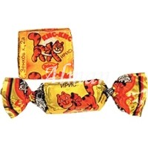
Я – травянистое растение С цветком сиреневого цвета. Но переставьте ударение, И превращаюсь я в конфету. (Ирис – ирИс)

Slide 17
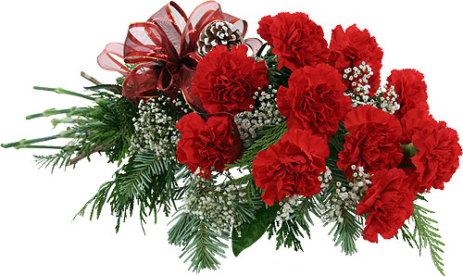
Все знакомы с нами: Яркие, как пламя, Мы однофамильцы С мелкими гвоздями. Полюбуйтесь дикими Алыми ... (Гвоздиками)

Slide 18
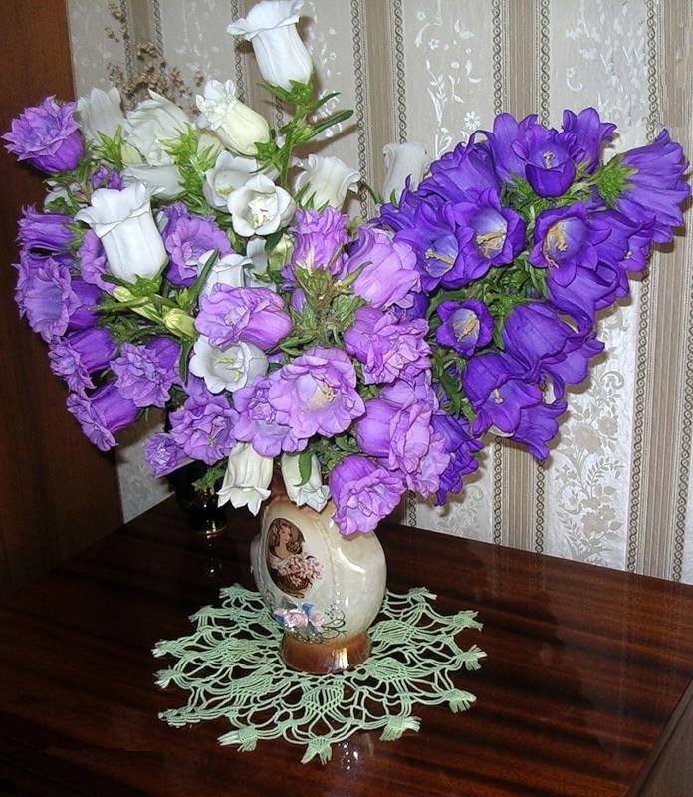
Эх, звоночки, синий цвет, С язычком, а звону нет. (Колокольчики)

Slide 19
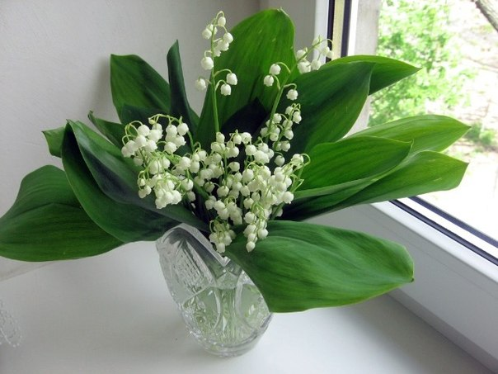
Белые горошки на зелёной ножке. (Ландыш)

Slide 20
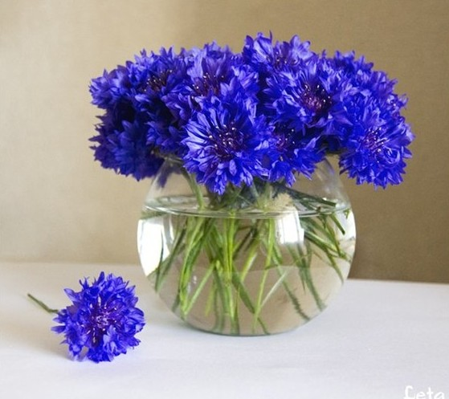
Ярко-синий, пушистый Он в хлебе родится, в еду не годится. (Василёк)

Slide 21
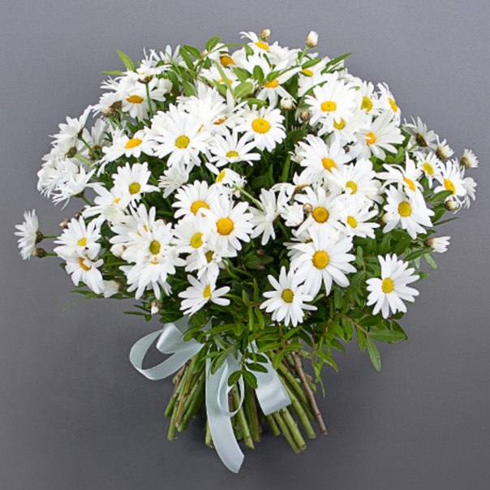
Стоит в саду кудряшка – белая рубашка. Сердечко золотое, что это такое? (Ромашка)

Slide 22
Самостоятельная работа учащихся
– Итак. Все готовы к изготовлению непосредственно открытки. Приступаем к работе.

Slide 23
Выставка работ, просмотр и анализ работ, коллективное обсуждение по вопросам.
– Почему выбрал именно этот цвет?
– Почему выбрал именно такой рисунок?
– Как ты думаешь, понравится ли маме?

Slide 24


